Slide 1
1. Које је световно име мајке Светог Саве?

Slide 2
2 .Ко је био старији Вукан или Стефан?

Slide 3
3. Света гора или ...?

Slide 4
4. У ком манастиру се налазе мошти Стефана Немање?

Slide 5
5. У ком месту се упокојио Свети Сава?

Slide 6
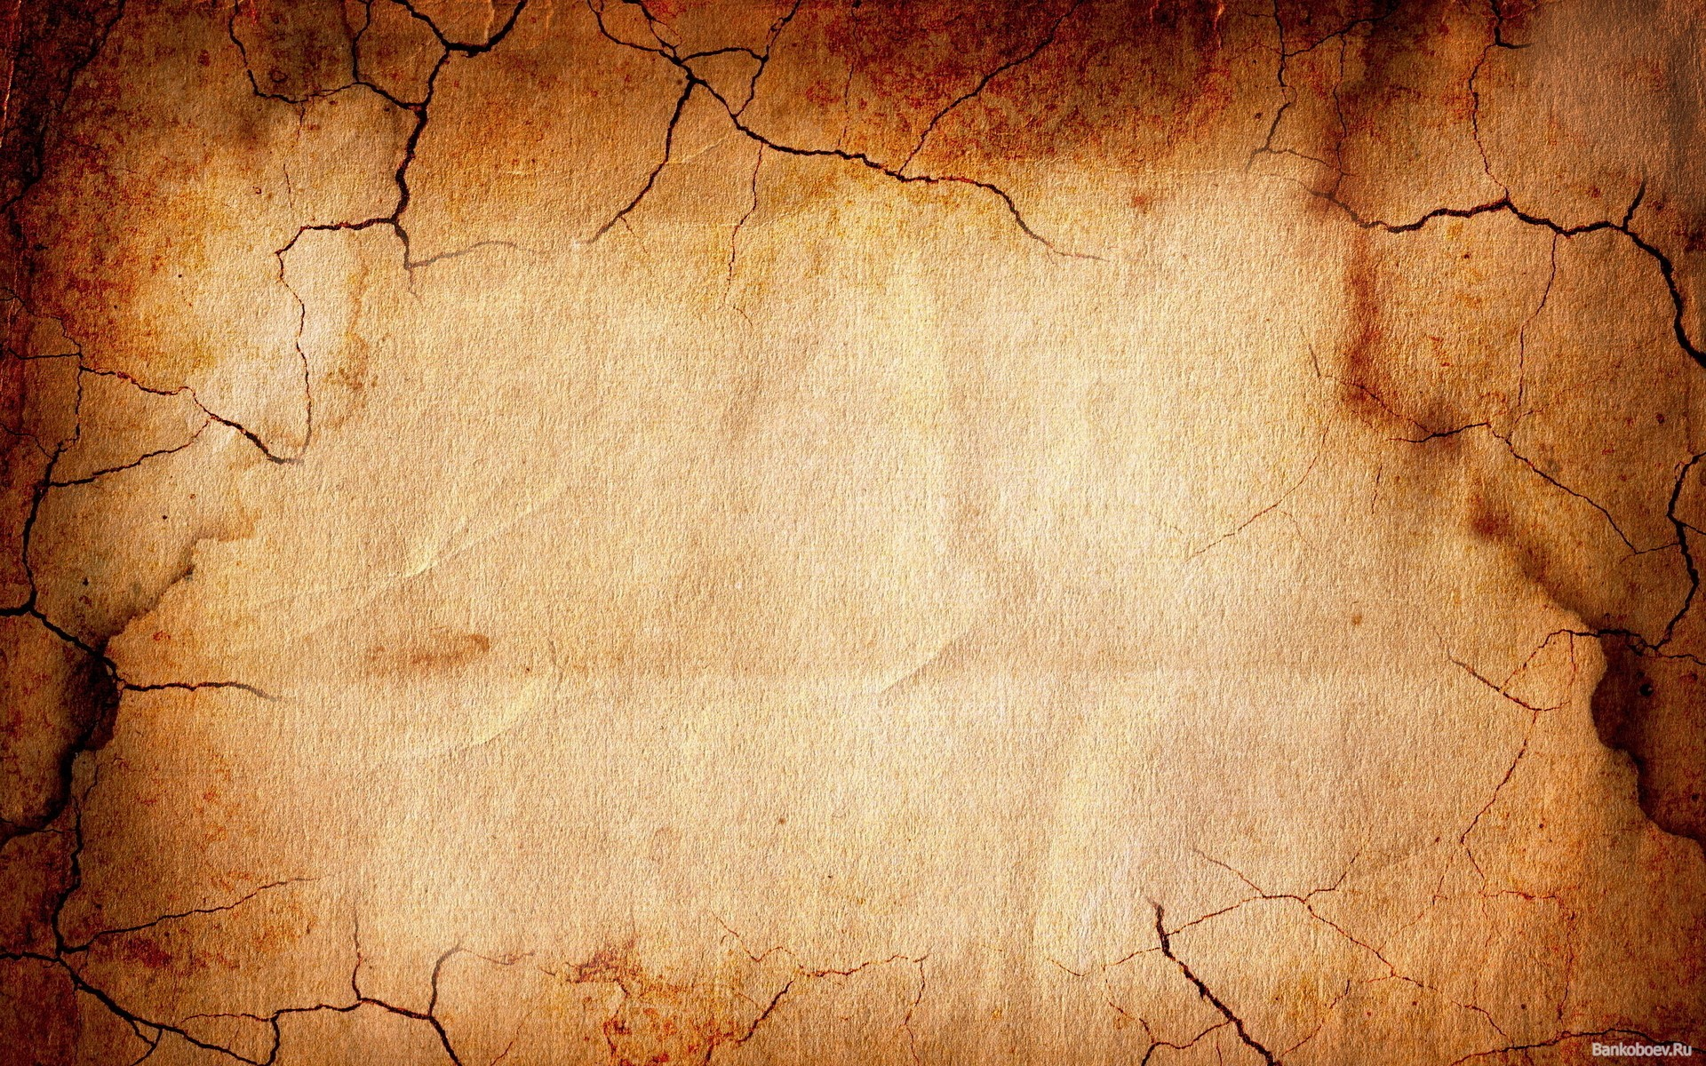
1А
Од ког римског папе је Стефан Првовенчани успео да издејствује царску круну?

Slide 7
1Б
Који византијски цар је дао дозволу за градњу Хиландара?

Slide 8
2А
Зашто је манастир Жича црвене боје?

Slide 9
2Б
Које године су спаљене мошти Светог Саве на Врачару?

Slide 10
3А
Које године је почела градња храма Светог Саве на Врачару?

Slide 11
3Б
Које је ставио у нотни запис Химну Светог Саве?

Slide 12
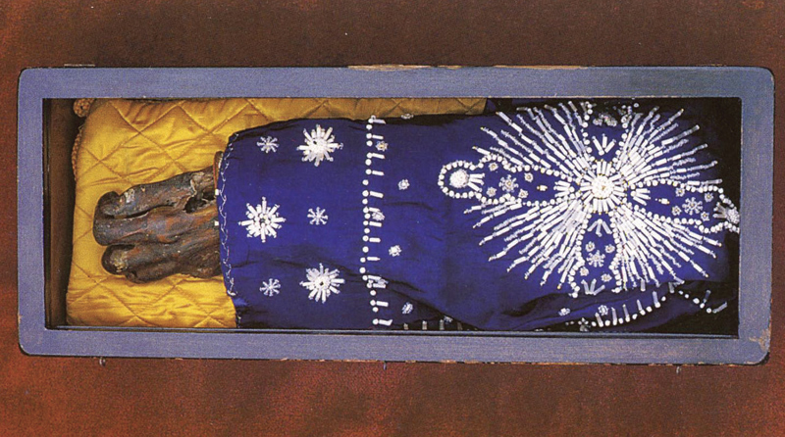
1А) Шта је приказано на слици и где се то чува?

Slide 13

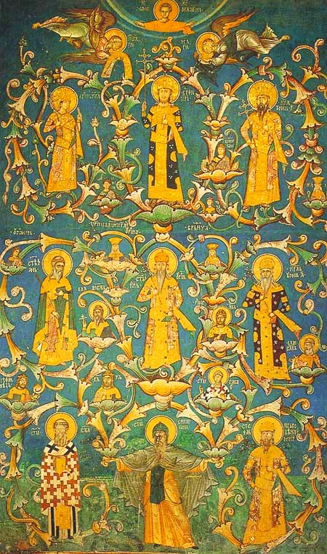
1Б) Како се зове фреска са слике и у ком манастиру се налази?

Slide 14
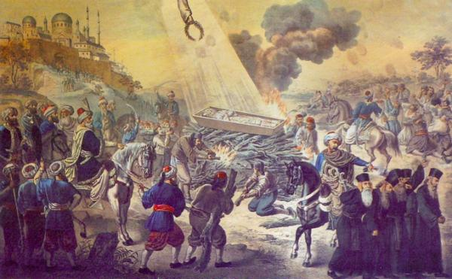
2А) Који догађај представља слика и кад се он догодио?

Slide 15
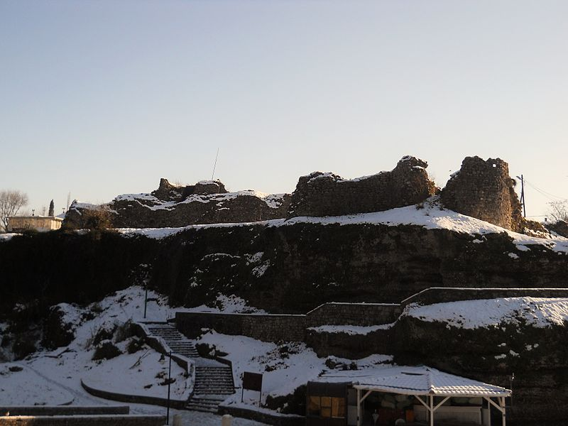
2Б) На слици је представљено родно место ког српског жупана и како се оно звало?

Slide 16
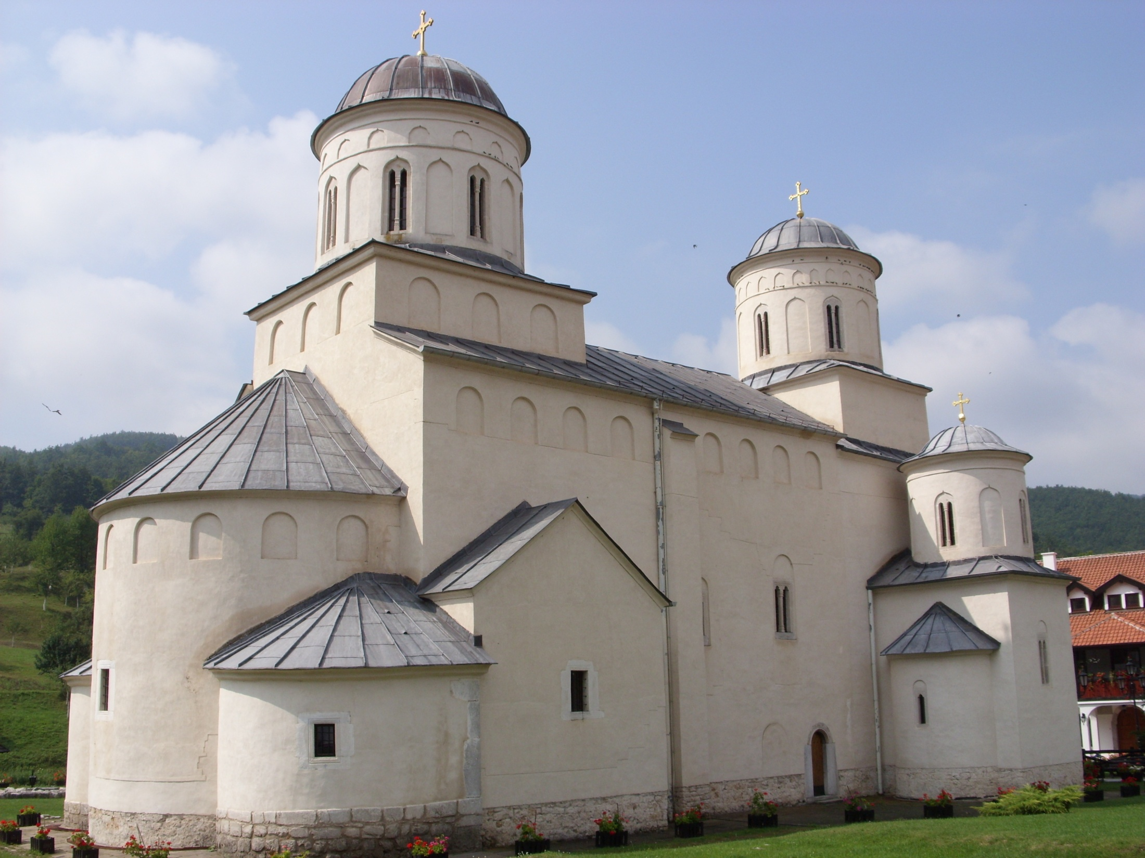
3А) Препознајте манастир са слике.

Slide 17
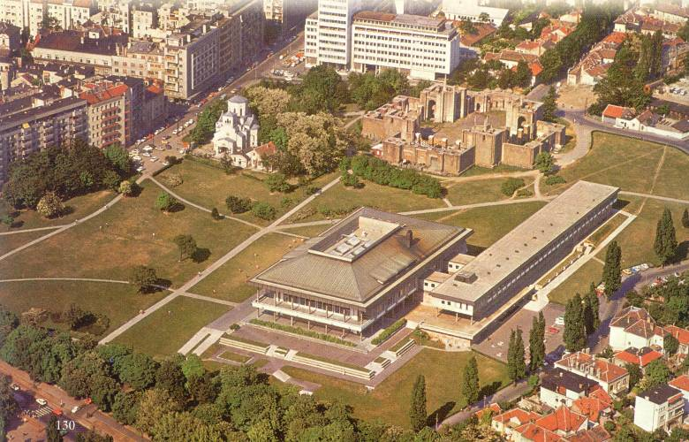
3Б) Поред Народне библиотеке, на слици се налази још једна грађевина у изградњи. О којој грађевини је реч?

